Slide 1
acm入门之二叉树&&字典树
16计算机2 黄睿博
TZC-BobHuang

Slide 2
二叉树
二叉树是每个节点最多有两个子树的树结构。通常子树被称作“左子树”（left subtree）和“右子树”（right subtree）。二叉树常被用于实现二叉查找树和二叉堆。

Slide 3
满二叉树
一棵深度为k，且有2^k-1个节点的二叉树，称为满二叉树。这种树的特点是每一层上的节点数都是最大节点数。而在一棵二叉树中，除最后一层外，若其余层都是满的，并且最后一层或者是满的，或者是在右边缺少连续若干节点，则此二叉树为完全二叉树。具有n个节点的完全二叉树的深度为log2n+1。深度为k的完全二叉树，至少有2^(k-1)个节点，至多有2^k-1个节点。

Slide 4
二叉树性质
(1) 在非空二叉树中，第i层的结点总数不超过
, i>=1；
(2) 深度为h的二叉树最多有
个结点(h>=1)，最少有h个结点；
(3) 对于任意一棵二叉树，如果其叶结点数为N0，而度数为2的结点总数为N2，则N0=N2+1；
(4) 具有n个结点的完全二叉树的深度为
（注：[ ]表示向下取整）
(5)有N个结点的完全二叉树各结点如果用顺序方式存储，则结点之间有如下关系：
若I为结点编号则 如果I>1，则其父结点的编号为I/2；
如果2*I<=N，则其左儿子（即左子树的根结点）的编号为2*I；若2*I>N，则无左儿子；
如果2*I+1<=N，则其右儿子的结点编号为2*I+1；若2*I+1>N，则无右儿子。
(6)给定N个节点，能构成h(N)种不同的二叉树。
h(N)为卡特兰数的第N项。h(n)=C(2*n，n)/(n+1)。
(7)设有i个枝点，I为所有枝点的道路长度总和，J为叶的道路长度总和J=I+2

Slide 5
二叉树遍历
void Pre(int n)
{
printf(" %d",a[n]);
if(a[2*n+1])Pre(2*n+1);
if(a[2*n+2])Pre(2*n+2);
}
void In(int n)
{
if(a[2*n+1])In(2*n+1);
printf(" %d",a[n]);
if(a[2*n+2])In(2*n+2);
}
void Pos(int n)
{
if(a[2*n+1])Pos(2*n+1);
if(a[2*n+2])Pos(2*n+2);
printf(" %d",a[n]);
}
在任一给定结点上，可以按某种次
序执行三个操作：
⑴访问结点本身（N），
⑵遍历该结点的左子树（L），
⑶遍历该结点的右子树（R）。
NLR：前序遍历
LNR：中序遍历
LRN：后序遍历

Slide 6
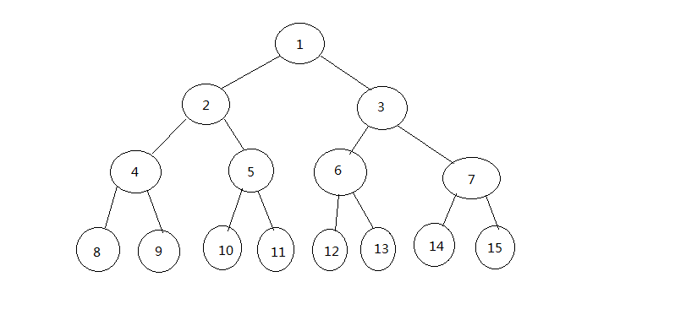

Slide 7
数组存储
其实是利用hash+状态压缩的思想
即其可以编号到第几个节点

Slide 8
指针数组
typedef struct Node
{
struct Node *leftchild;
struct Node * rightchild;
string data;
} Node;

Slide 9
私货 指针数组
char a[3][8]={"gain","much","strong"};
char *n[3]={"gain","much","strong"};
由此可见，相比于比二维字符数组，指针数组有明显的优点：一是指针数组中每个元素所指的字符串不必限制在相同的字符长度；二是访问指针数组中的一个元素是用指针间接进行的，效率比下标方式要高。 但是二维字符数组却可以通过下标很方便的修改某一元素的值，而指针数组却无法这么做。

Slide 10
字典树
26叉树

Slide 11
#include <stdio.h>
#include <string.h>
struct Node
{
int sum;
Node *lt[28];
} a[200100];
Node *head;
int cnt = 0;
void insert (char st[])
{
int i, j;
Node *t, *s = head;
for (i = 0; st[i]; i ++)
{
int id = st[i] - 'a';
if(s->lt[id] == NULL)
{
t = &a[cnt++];
for(j = 0; j < 26; j ++)
{
t->lt[j] = NULL;
}
t->sum = 0;
s->lt[id] = t;
}
s = s->lt[id];
s->sum++;
}
}
int query (char st[])
{
int i;
int sum = 0;
Node *s=head;
for (i = 0 ; st[i]; i ++)
{
int id = st[i] - 'a';
if (s ->lt[id] == NULL)
{
return 0;
}
else
{
s = s ->lt[id];
sum = s ->sum;
}
}
return sum;
}
int main()
{
int n, m;
while(~scanf("%d%d",&n,&m))
{
cnt = 0;
head = &a[cnt++];
for (int i = 0; i < 26; i ++)
{
head ->lt[i] = NULL;
head ->sum = 0;
}
char t[20];
for(int i = 0; i < n; i ++)
{
scanf("%s",t);
strrev(t);
insert(t);
}
for (int i = 0; i < m; i ++)
{
scanf("%s",t);
strrev(t);
printf("%d\n",query(t));
}
}
return 0;
}

Slide 12
谢谢观看!!!

